Slide 1
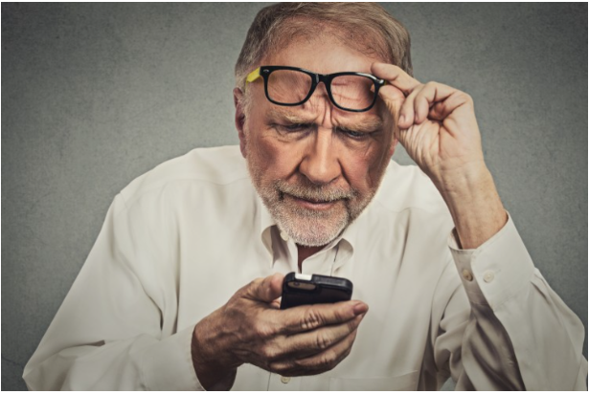
Digital inklusion på Biblioteket Frederiksberg

Slide 2
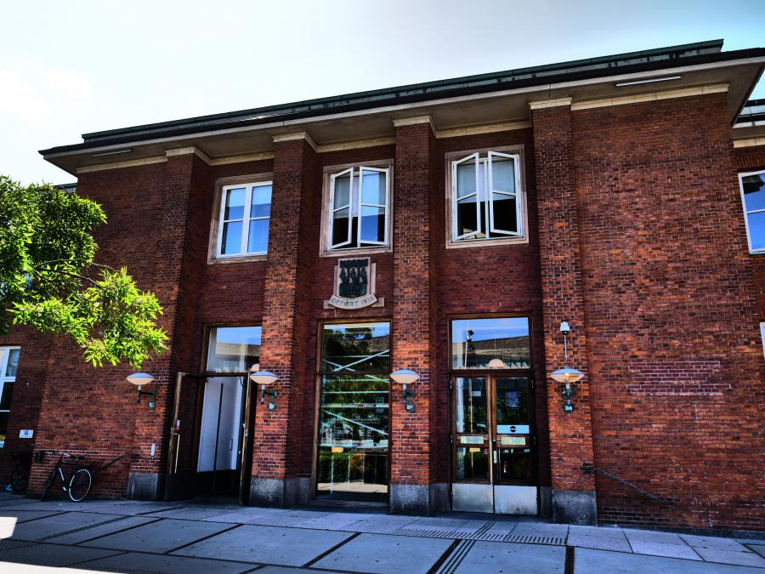
Digitalisering som folkeoplysningsprojekt
- Digital Dannelse
- Digital sikkerhed
- Digitalt medborgerskab

Slide 3
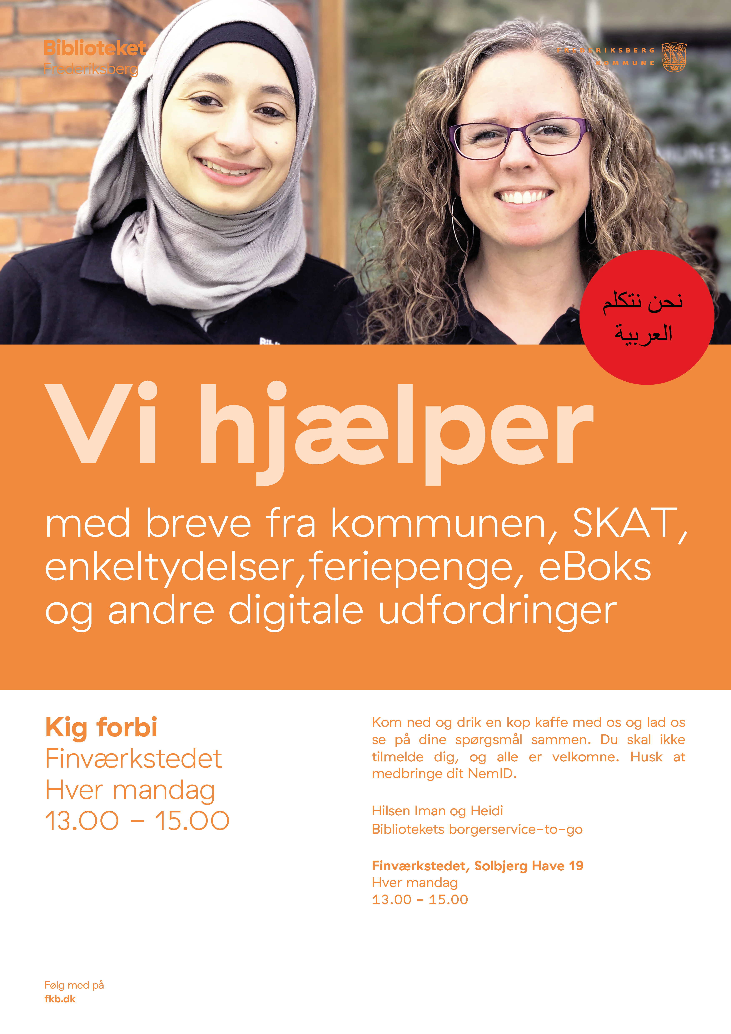
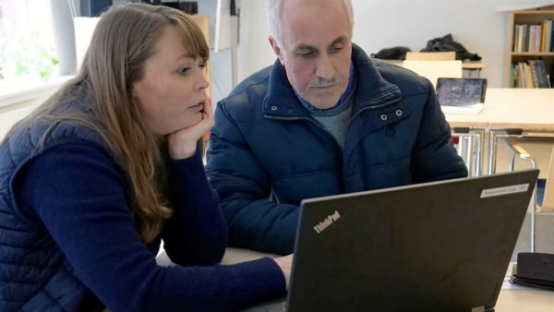
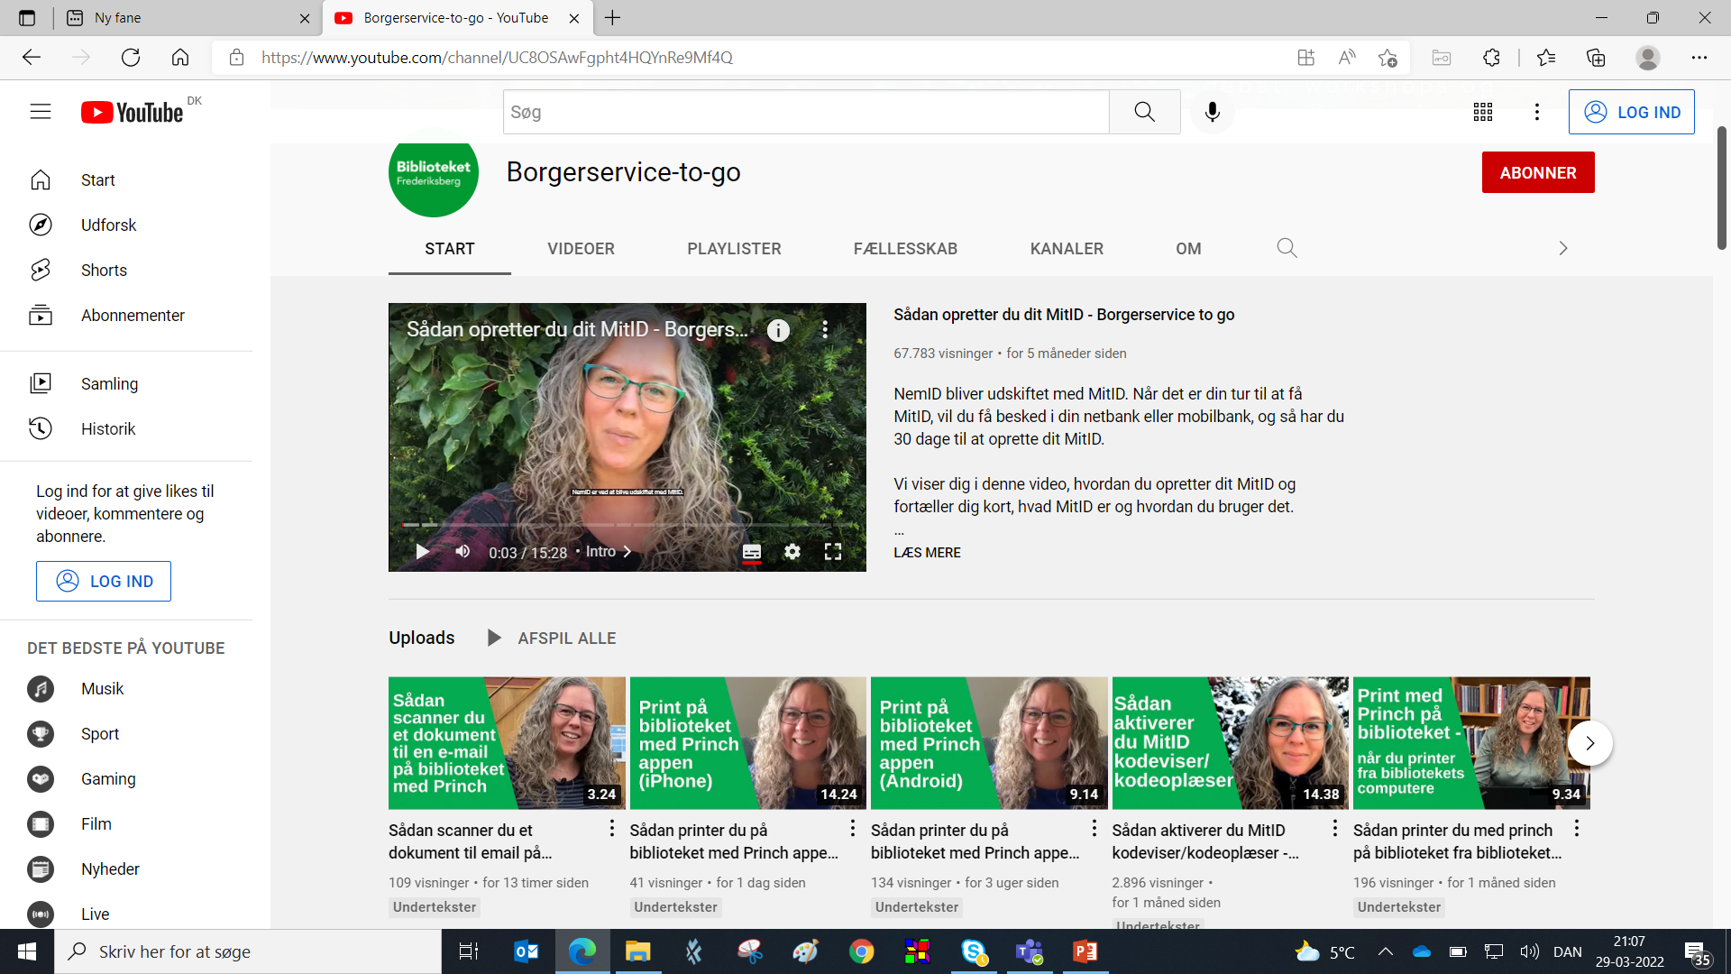
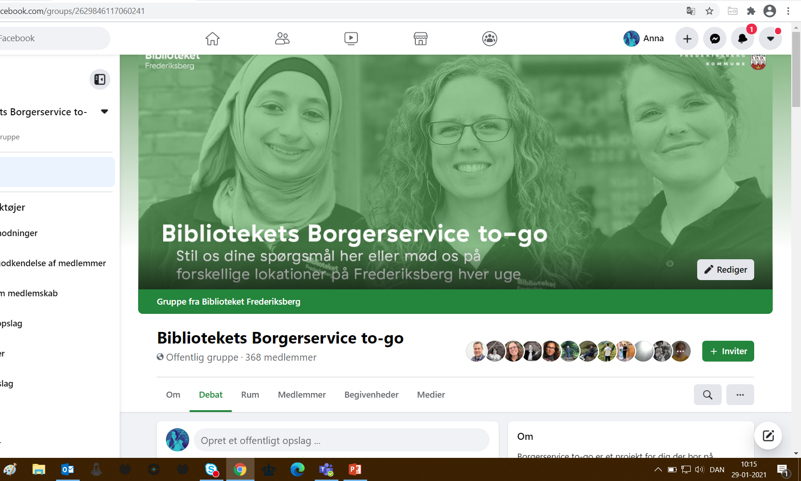
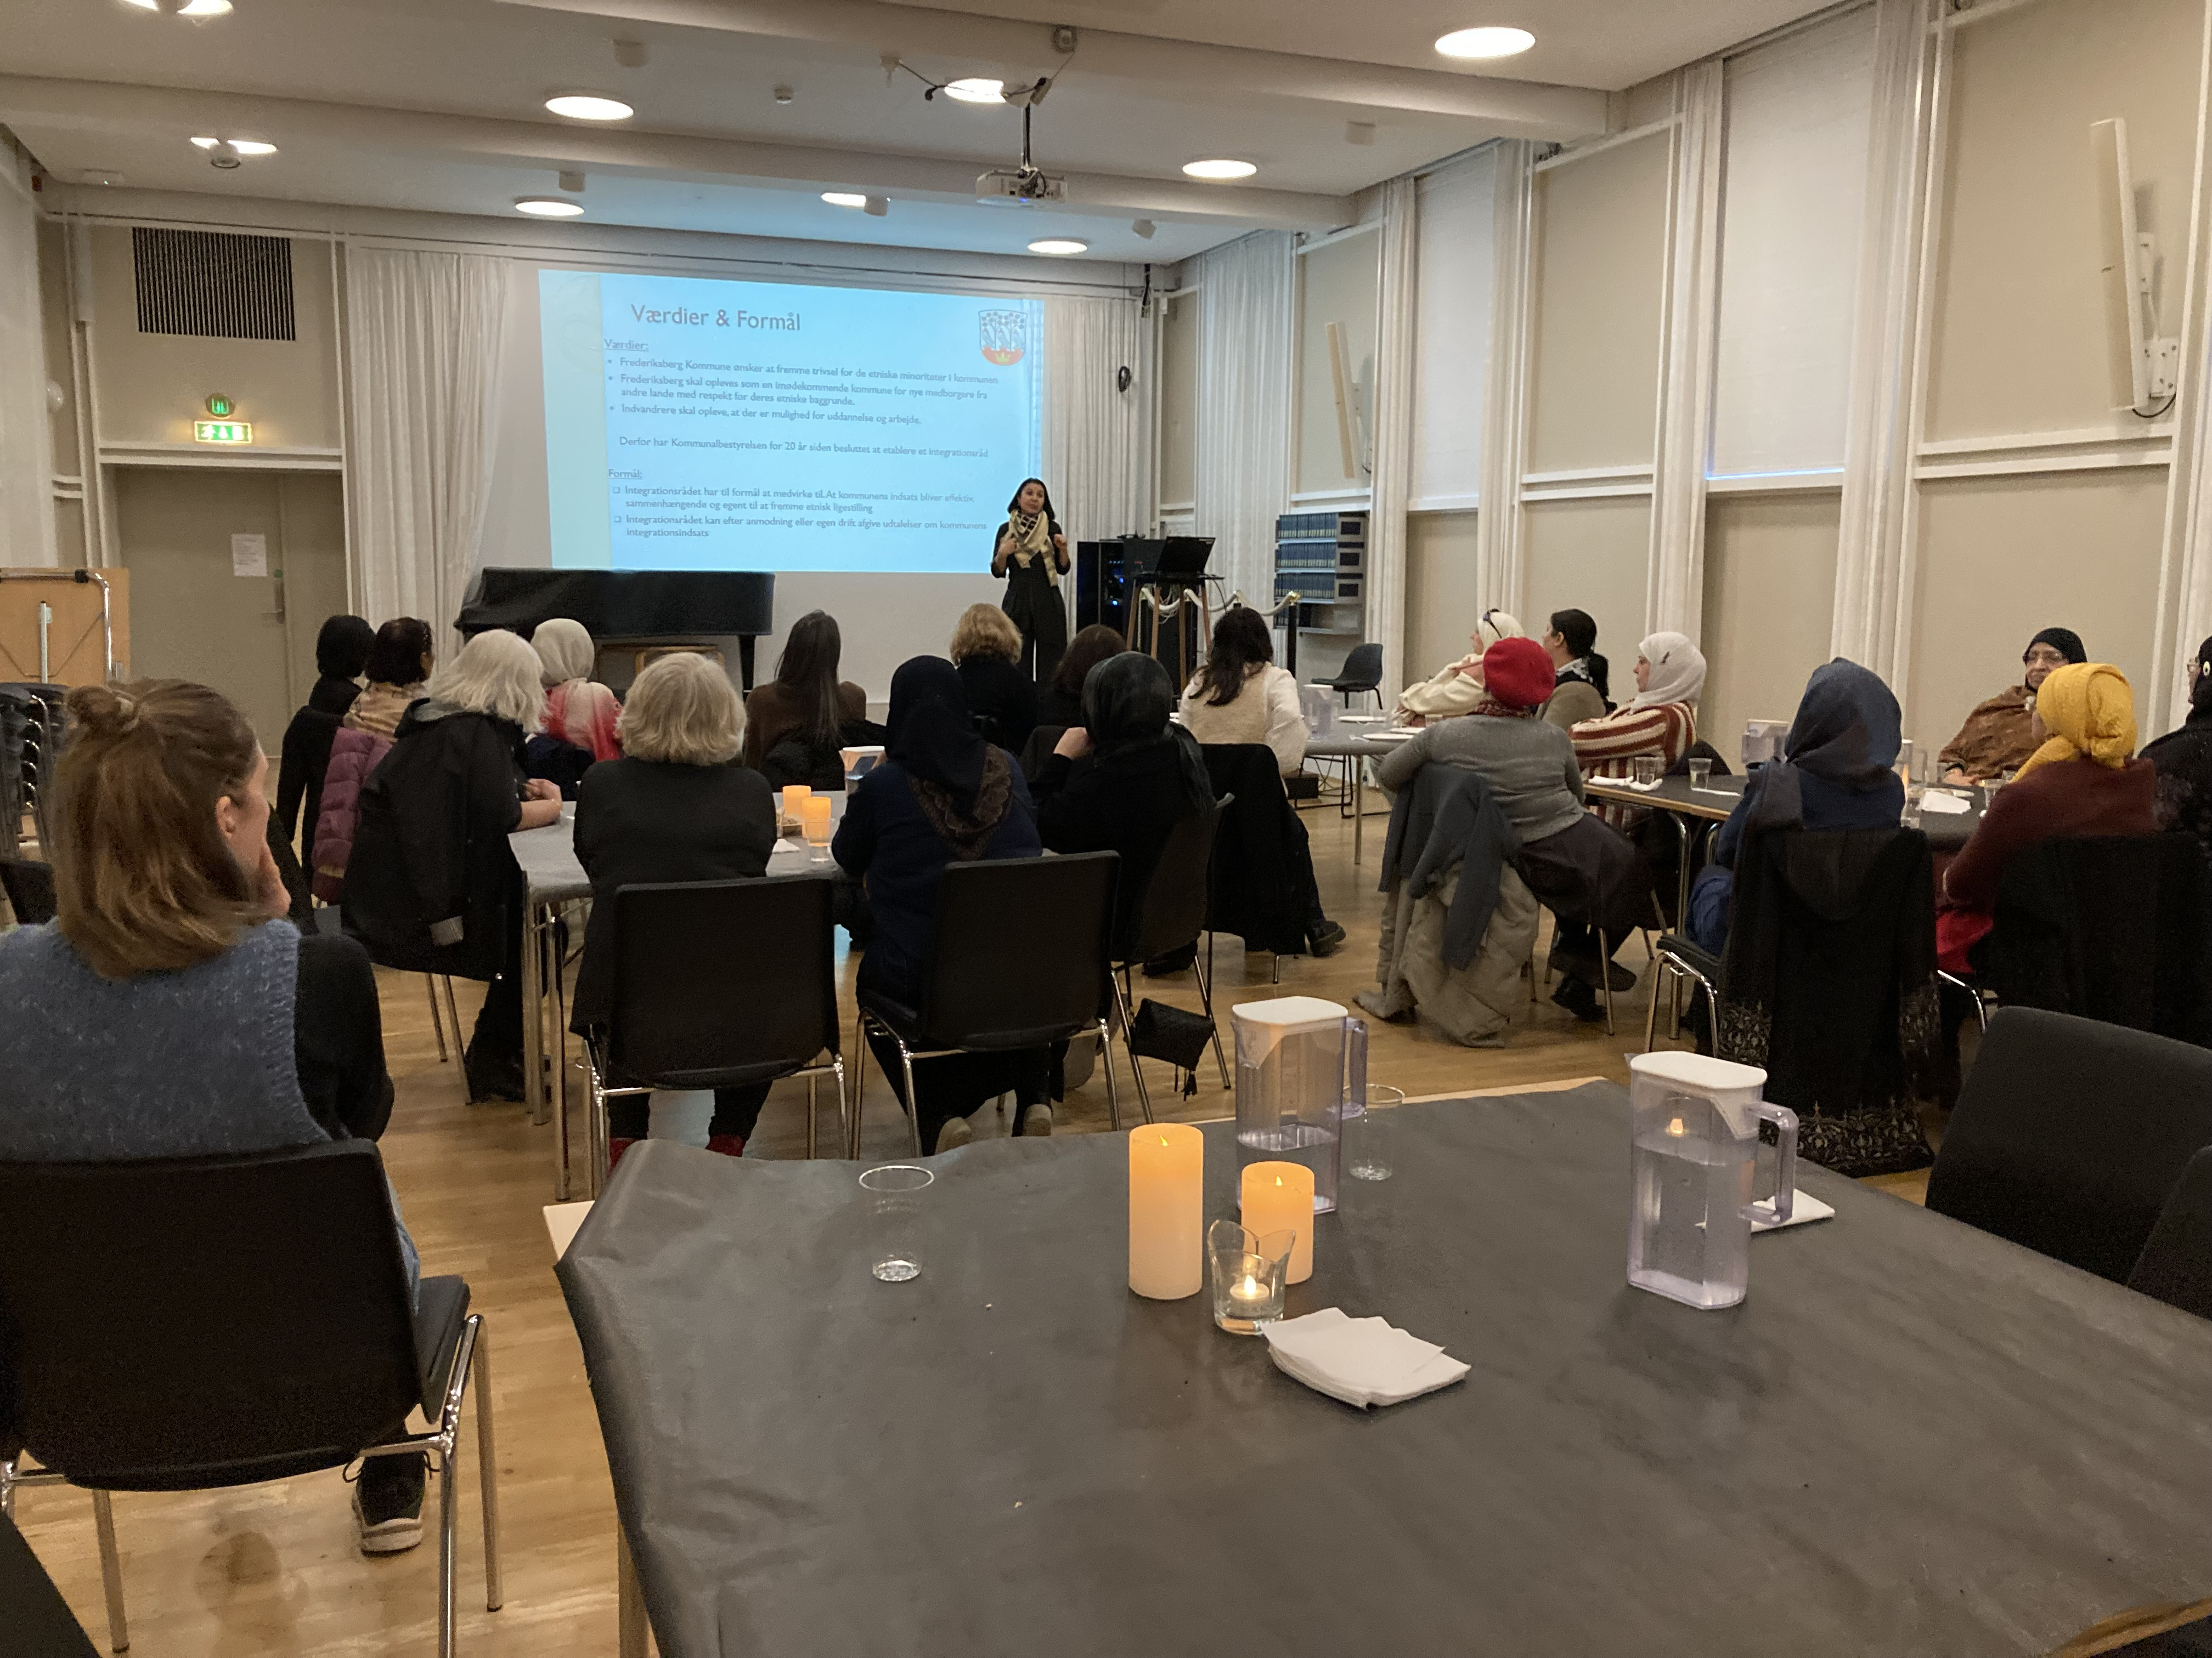
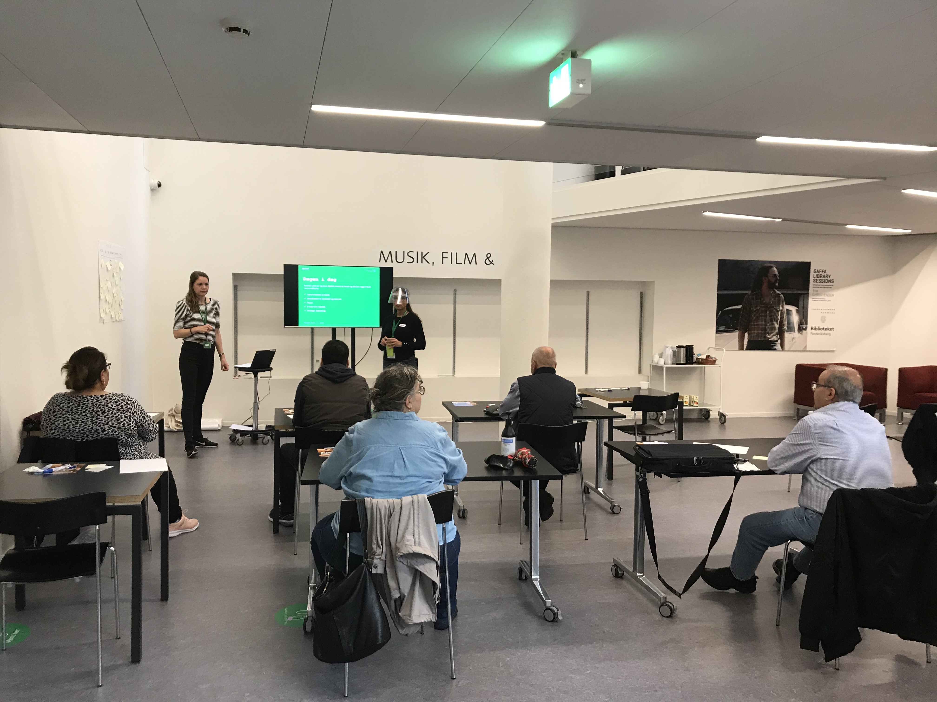
Bibliotekets Borgerservice to-go på facebook
Digitalt Medborgerskab
Bibliotekets Borgerservice to-go
Hverdagsrådgivning
Borgerservice to-go på YouTube
Kulturmøder
Digital Start

Slide 4
Digitalt Medborgerskab
Administrative kompetencer
Digitale kompetencer

Slide 5
Bibliotekets Borgerservice to-go - Trin-for-trin videoer på YouTube
2021:
125.000
visninger
2022:
128.000
visninger
(til dags dato)
110.000
MitID videoer

Slide 6
Flere tal,
Dem er ser videoerne, ser mellem:
39-73%
af videoerne.
Hvem ser videoerne:
69% mænd
31% kvinder
Det nok meget godt vi ikke har data på den slags.
62%
er over 65 år
Men ærgerligt når man laver projekter for integrationsmidler.
Vi kan desværre ikke måle på etnicitet på
YouTube.
Juli + august steg aldersgruppen på
18-24 år fra:
2% til 14 %

Slide 7
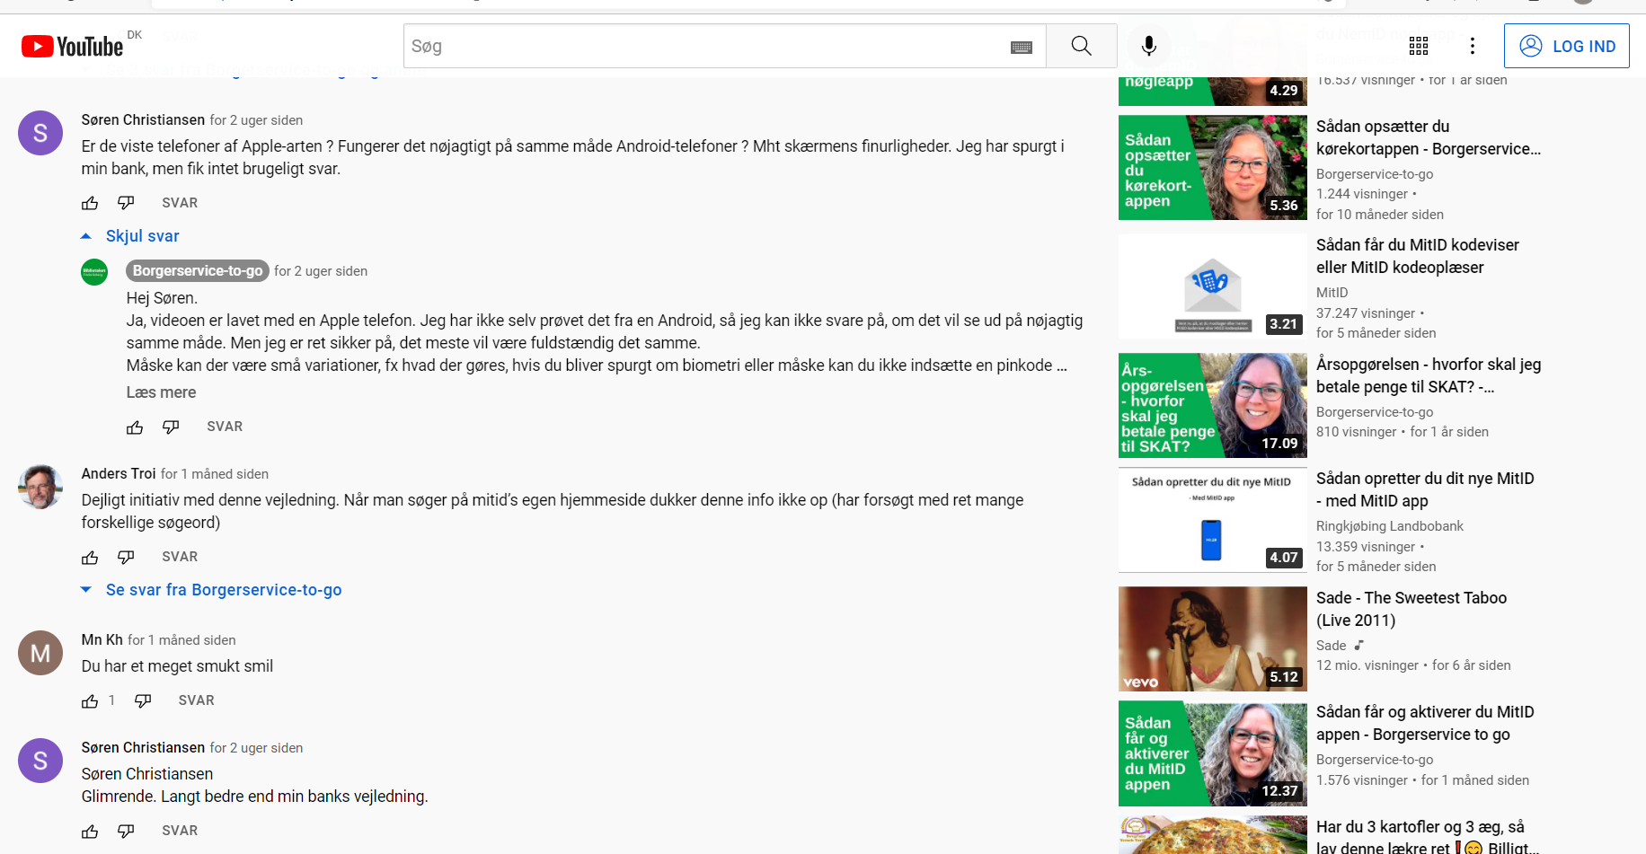
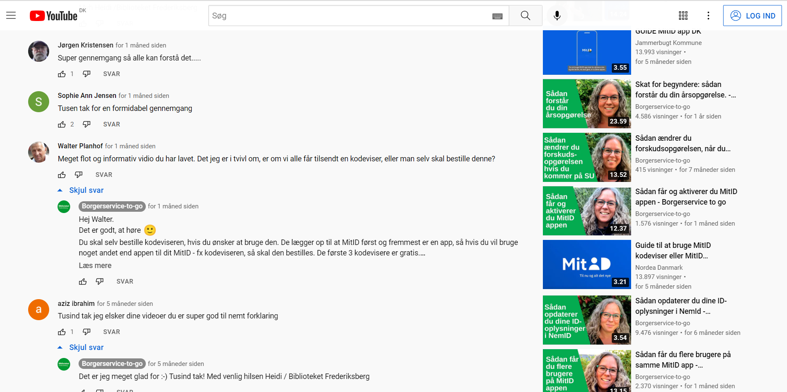
En ny dialog kanal med borgerne
MitID videoerne har fået:
1178 likes
258 kommentarer

Slide 8
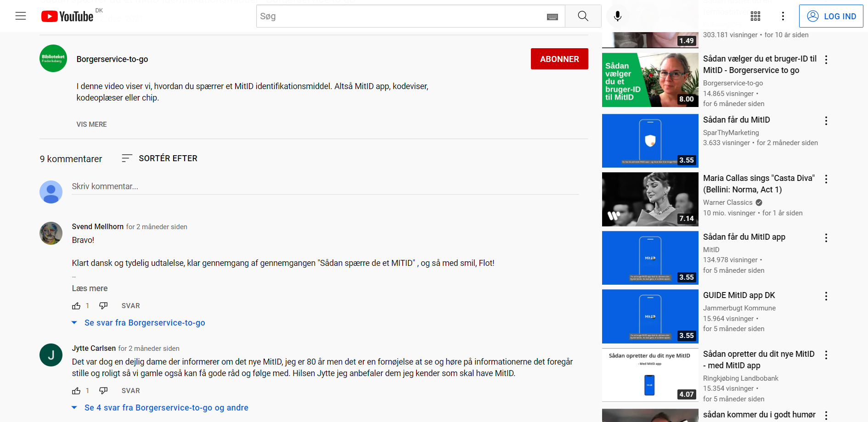
Alle klik er vigtige!
Langsomt tempo.
Grundige videoer – vi fortæller om alle klik i løsningen.
Nogle af videoerne er 15-20 min lange. (Men man kan klikke rundt fordi de er inddelt i kapitler)
En video på SoMe må kun vare 1,5 minut..

Slide 9
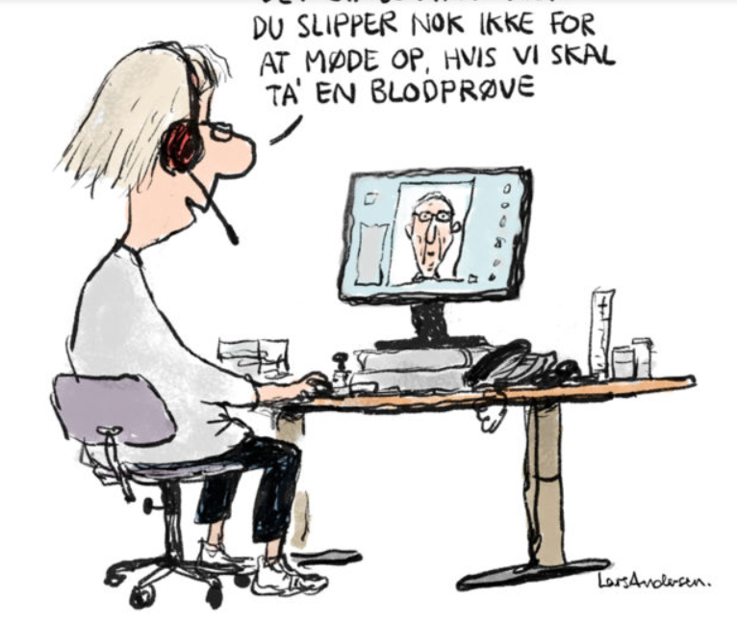
Ansigt til ansigt, selv om det er på skærmen..
Intro til alle videoer med et ansigt for at skabe tillid.
Der skal være en fornemmelse af at der er et menneske bag formidlingen.
Vi siger ”du” til borgerne i videoerne, for at det føles uformelt.

Slide 10
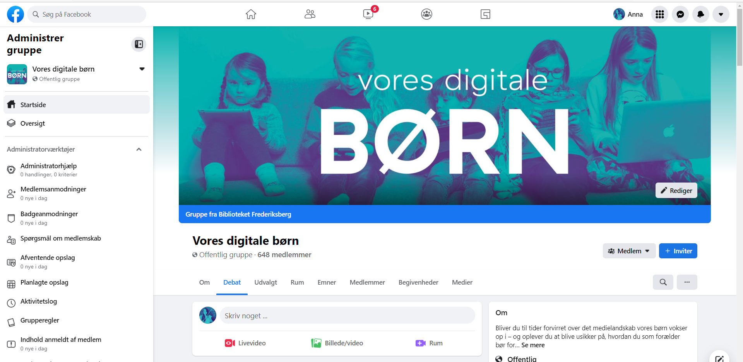
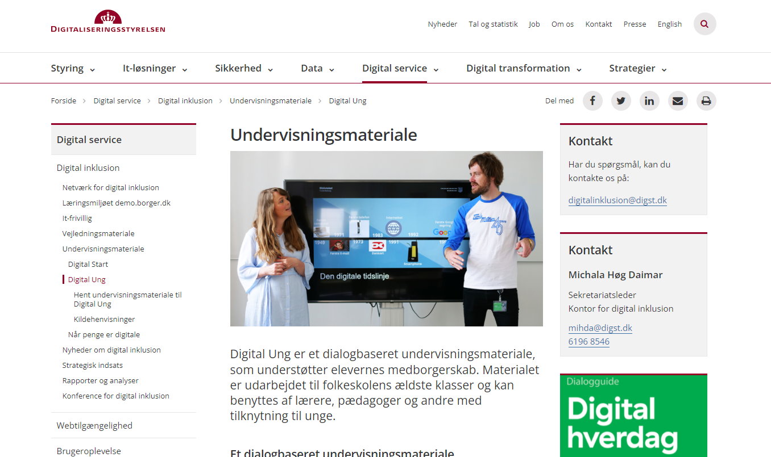
Digital Dannelse

Slide 11
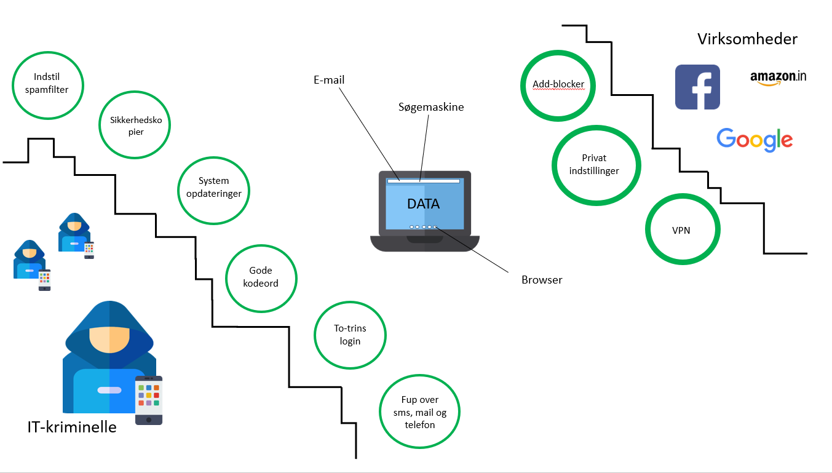
Digital Sikkerhed

